Slide 1
শুভেচ্ছা

Slide 2
উপস্থাপনায়
মোঃ আবদুল ওহাব সুমন
সহকারী শিক্ষক
পূর্ব লক্ষীদিয়া পাটোয়ারী প্রাথমিক বিদ্যালয়,
হাতিয়া, নোয়াখালী।

Slide 3
পাঠ পরিচিতি
শ্রেণিঃ পঞ্চম।
বিষয়ঃ প্রাথমিক বিজ্ঞান।
অধ্যায়ঃ 2
বিষয়বস্তুঃ পরিবেশ দূষণ।
পাঠ্যাংশঃ মাটি দূষণ।
পৃষ্ঠাঃ ১২

Slide 4
এসো একটি ভিডিও দেখি

Slide 5
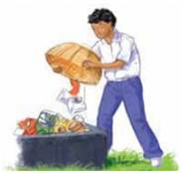
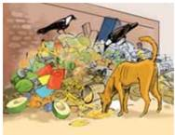
আজকের পাঠঃ
মাটি দূষণ

Slide 6
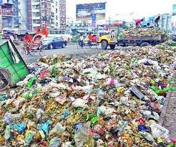
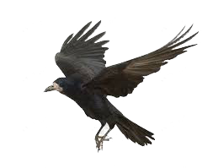
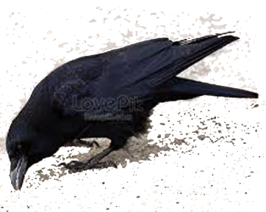
মাটি দূষণ
যেখানে সেখানে ময়লা আবর্জনা।

Slide 7
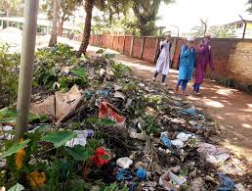
মাটি দূষণ
চিপসের প্যাকেট, প্লাষ্টিক যেখানে সেখানে ফেলা

Slide 8
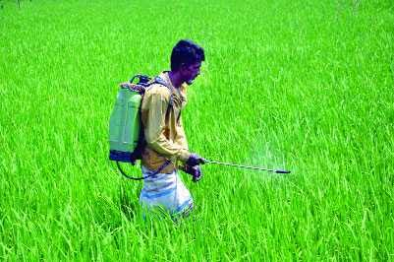
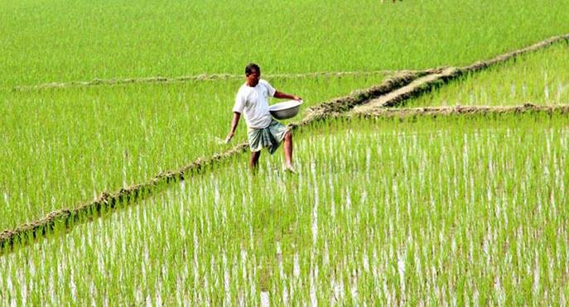
মাটি দূষণ
অতিরিক্ত কীটনাশক ও আগাছানাশক ব্যবহার

Slide 9
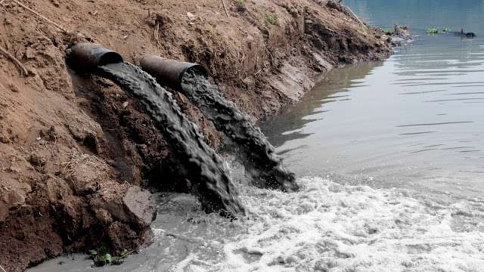
মাটি দূষণ
কলকারখানার বিভিন্ন রাসায়নিক পদার্থ ও তেল মাটিতে ফেলা

Slide 10
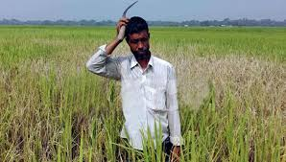
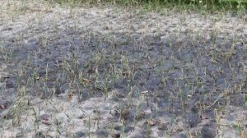
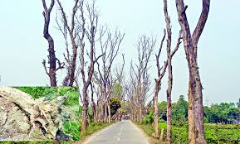
মাটি দূষণের ফলে
ফসল নষ্ট হচ্ছে

Slide 11
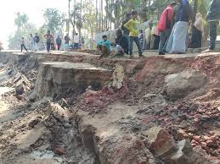
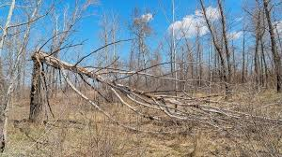
মাটি দূষণের ফলে
আবাসন ধ্বসে পড়ছে

Slide 12
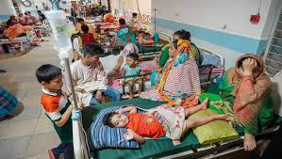
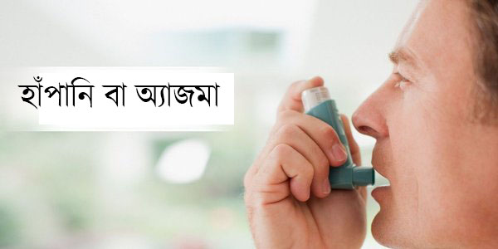
মাটি দূষণের ফলে
মানুষ অসুস্থ হয়ে পড়ছে

Slide 13
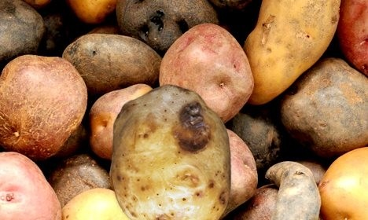
মাটি দূষণের ফলে
দূষিত মাটিতে জন্মানো ফসলে ক্ষতিকর পদার্থ থাকতে পারে।

Slide 14
পাঠ্যপুস্তকের সাথে সমন্বয় সাধন
পৃষ্ঠা নংঃ 12

Slide 15
সঠিক উত্তর:
মাটি দূষণের কারণ কোনটি?
ক. ঘর পরিষ্কার করা
খ. গাছ লাগানো
✓
গ. কীটনাশক ব্যবহার
ঘ. আগাছা পরিষ্কার
মাটি দূষণের ফলে জমির কী হয়?
ক. উৎপাদন বন্ধ হয়ে যায়
খ. উর্বরতা বৃদ্ধি পায়
গ. একইরকম থাকে
✓
ঘ. উর্বরতা নষ্ট হয়

Slide 16
ডান পাশের সাথে বাম পাশের মিল করি
মাটি দূষিত হয় | মাটি দূষনের ফলে।
মানুষের বিভিন্ন কর্মকান্ডে | অত্যন্ত ক্ষতিকর
মাটি দূষণ জীবের জন্য | মাটি দুষিত হয়
বিভিন্ন রোগ হয় | কীটনাশক ব্যবহারে।

Slide 17
প্রশ্ন গুলোর উত্তর দাও
১. মাটি দূষণের ৩ টি কারণ লেখ।
২. মাটি দূষণের ৩ টি ফলাফল লেখ।

Slide 18
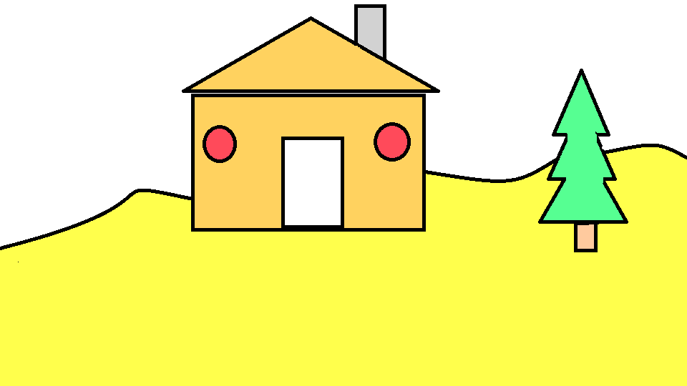
বাড়ির কাজঃ
তোমার বাড়ীর আশেপাশে কীভাবে মাটি দূষিত হয় তা ৫ টি বাক্যে লিখবে।

Slide 19
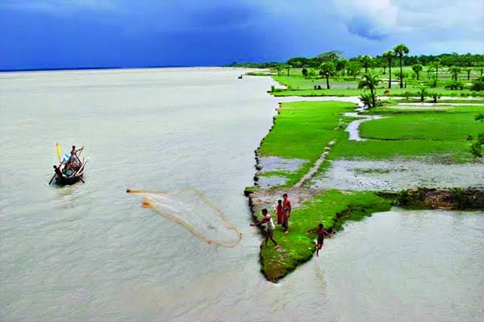
ধন্যবাদ সবাইকে

